Slide 1
В здоровом теле –
здоровый дух
Презентация 2 «в» класс.
Горбунова Марина Николаевна.
Учитель начальных классов.
Школа №153

Slide 2
Команда «Здоровые люди»

Slide 3
С ветром, солнцем подружился.

Slide 4
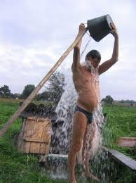
Бодро делал он зарядку,
Душ холодный принимал.

Slide 5
Каждый день он бегал,прыгал,
Много плавал, в мяч играл.

Slide 6
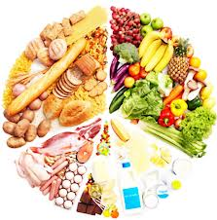
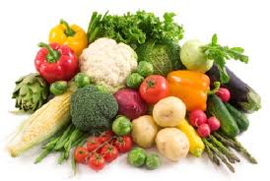
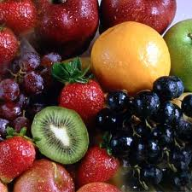

Slide 7
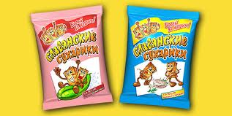
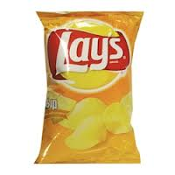
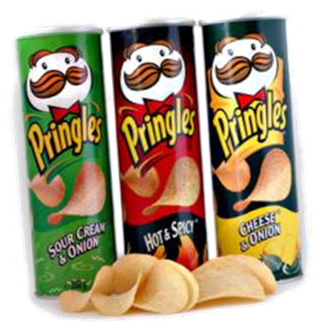
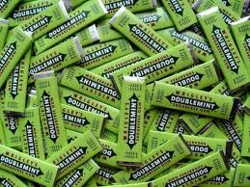
Сухарики, чипсы
и газвода?
Забудьте, друзья,
про них
НАВСЕГДА !

Slide 8
Мы возьмём с собой лишь тех, Кто настроен на успех, На здоровье, на удачу И никак нельзя иначе…

Slide 10
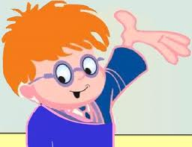
Спасибо за внимание!

